Slide 1






2
4
3
1
11
5
10
8
9
12
6
7
13
14
3
2
1

Slide 2


16
15
19
18
17
20
21
22
23
25
26
27
28
24
3
2
1

Slide 3



كتاب لباب النقول في أسباب النزول لمن ؟
السيوطي
ابن
حجر
الهيتمي

Slide 4
متى أقيمت بطولة كأس العالم لكرة القدم أول مرة ؟
1932
1931
1930

Slide 5
قال تعالى : ( ربنا ءامنا بما أنزلت واتبعنا الرسول فاكتبنا مع الشاهدين ) في سورة آل عمران كم رقمها ؟
55
54
53

Slide 6
من هو اللاعب الكويتي الذي انضم إلى فريق نجوم العالم عام 1982م ؟
فتحي
كميل
فيصل
الدخيل
جاسم
يعقوب

Slide 7
كم عدد نقط القرآن الكريم التي على الحروف ؟
1025030
1024030
1023030

Slide 8
أول دولة عربية تأهلت لكأس العالم؟
مصر
المغرب
تونس

Slide 9
كم ذكرت كلمة النبي - صلى الله عليه وسلم - في القرآن الكريم؟
55
43
25

Slide 10
من القائل :
اقبل معاذير من يأتيك معتذرا
إن بر عندك فيما قال أو فجرا
البحتري
الشافعي
الخطابي

Slide 11
ألا أخبرك بأفضل ما تعوذ به المتعوذون “ قل أعوذ برب الفلق“ و “ قل أعوذ برب الناس“ رواه؟
أحمد
السيوطي
الطبراني

Slide 12
س : كم مرة تستطيع طرح العدد 5 من الرقم 50 ؟
ج : مرة واحدة .

Slide 13
يقول الرسول صلى الله عليه وسلم: " خذوا القرآن من أربعة ......." أذكر واحدا منهم ؟
معاذ بن
جبل
بلال بن
رباح
مصعب
ابن عمير

Slide 14
س: من القائل :
لكل شيء إذا ما تم نقصان
فلا يغر بطيب العيش إنسان
الرندي
المتنبي
أحمد
شوقي

Slide 15
غزوة لم يحدث فيها قتال بين المسلمين وأعدائهم ولكنها كانت محاولة من النبي  لإثبات قوة المسلمين ونفي ضعفهم ؟
ذا العشير
بني
المصطلق
حمراء
الأسد

Slide 16
س: أقوى الحيوانات ذاكرة؟
الكلب
الجمل
القط

Slide 17
غزوة أسلم فيها الصحابي الجليل نعيم بن مسعود ؟
مؤتة
حنين
الأحزاب

Slide 18
من هم الثلاثة الذين تخلفوا عن غزوة تبوك ؟
أبو العلاء الحضرمي
كعب بن مالك،
مرارة بن الربيع.
كعب بن مالك،
هلال بن أمية،
مرارة بن الربيع.
هلال بن أمية،
جندب بن جنادة،
كعب بن مالك.

Slide 19
س : ما هو أثقل : طن من الحديد أم طن من القطن ؟
ج : كلاهما يزن طنا واحدا .

Slide 20
من الذي قال عنه النبي صلى الله عليه وسلم ” أعلم أمتي بالحلال والحرام ” ؟
ابن عباس
معاذ بن
جبل
سعد بن
معاذ

Slide 21
س: تصل أنواع الحمام إلى:
150
نوع
170
نوع
300
نوع

Slide 22
ما هي الأحقاف؟
واد بين
مكة والطائف.
واد بين
مكة والمدينة.
واد بين عمان
وأرض مَهْرَةَ.

Slide 23
س: انتصر العثمانيون على الصرب في موقعة كوسوفا عام:
1516م
1389م
1251م

Slide 24
ما معنى كلمة الزمر؟
الجماعات
الحريصة
الجماعات
المتفرقة
المتتابعة
الجماعات
المتوافقة

Slide 25
س: مدة الاستعمار الفرنسي لتونس؟
109
سنوات
96 سنة
76 سنة

Slide 26
ما معنى التغابن؟
الخسران
القيامة
الجزاء

Slide 27

صح أم خطأ :
س: أوغسطس هو أول ملك روماني يلقب بالإمبراطور؟

Slide 28
قال رسول الله صلى الله عليه وسلم: (( كلوا واشربوا والبسوا وتصدقوا من غير إسراف ولا مخيلة )) رواه؟
أبوداود
مسلم
البخاري

Slide 29
روى الترمذي عن .... رضي الله ... قال : قال عليه الصلاة والسلام : ما أكرم شابٌ شيخاً لسنّه إلا قيّض الله له من يكرمه عند سنّه . من الراوي؟
أنس
حذيفة
عائشة

Slide 30
س : من الذي قال ؟
” لأن أموت عطشا أحب إلي من أن أخلف وعدا ” من هو ؟
حارثة بن
النعمان
هارون
الرشيد
المثنى بن
حارثة

Slide 31
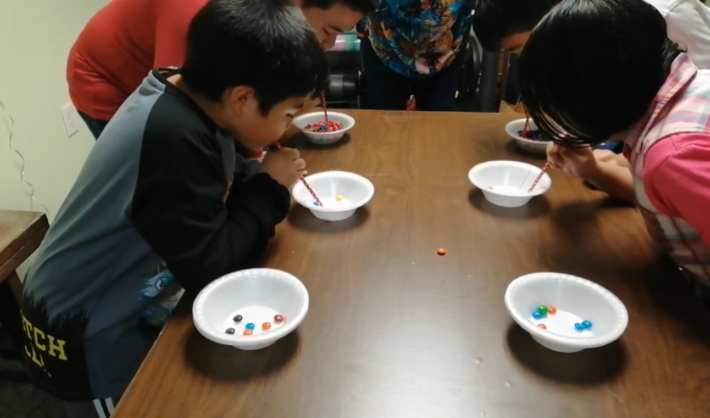


من ينقل الحبات أسرع هو الفائز؟
مع كل لاعب عود، ويقوم بنقل الحبات من صحن لصحن، بشرط وضع حبات خفيفة أو أوراق مقطعة صغيرة، ومن يسبق في نقلها هو الفائز.

Slide 32
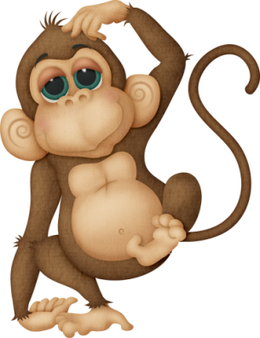
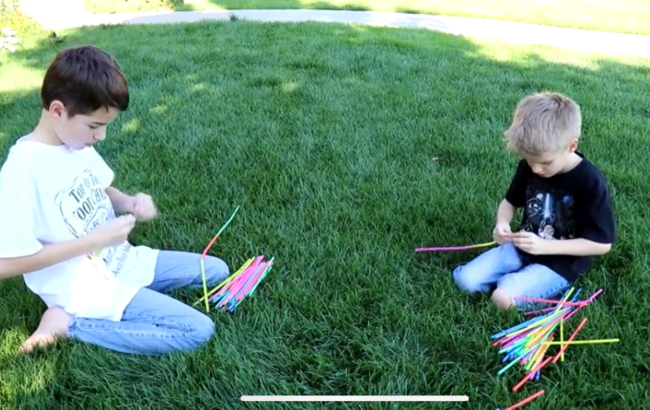
من أسرع شخص يوصل الأعواد مع بعضها؟
أعواد بلاستيكية، ومع كل لاعب عددا منها، وأسرع لاعب يوصلها مع بعضها هو الفائز.

Slide 33



لاعب يمشي ولاعبين يضعان أمامه ورق ليمشي عليه، وأسرع فريق يوصل لاعبه لنقطة النهاية هو الفائز.

Slide 34

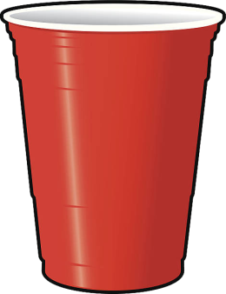
كل لاعبين يمسكان بالخيوط ويحاولان أن يضعا الكأس في الوسط ثم ينقلان الكأس لمكان آخر والفريق الفائز من ينقل جميع الكؤوس قبل الفريق الآخر.

Slide 35




لعبة الكرة بين الكتفين
طريقة اللعبة: أن يضع كل لاعب الكرة بين كتفه وكتف صاحبه ثم يتحركون والفائز من يصل لنقطة النهاية قبل الفريق الآخر.

Slide 36
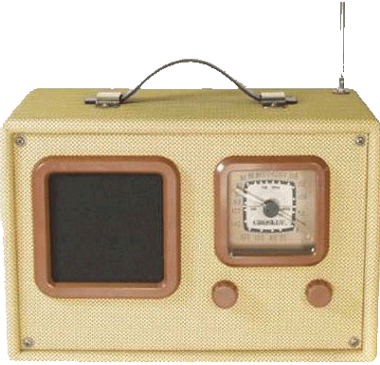
لعبة الإذاعة

Slide 37
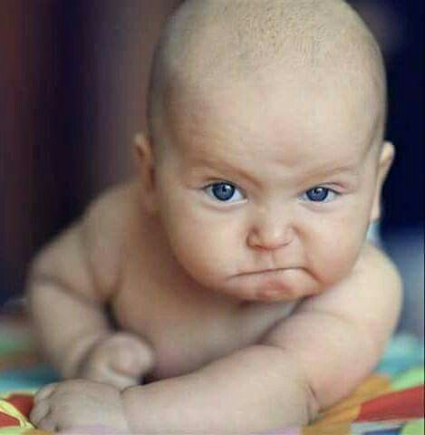
ما تسمعون كلامي!

Slide 38
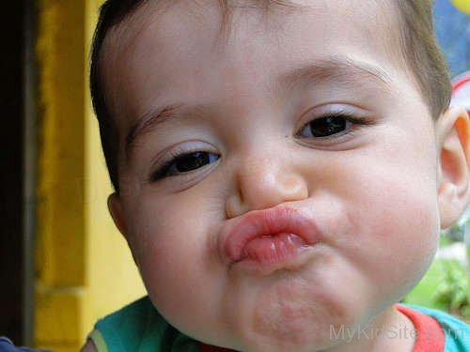
خوش فريق لكم بوسة

